Slide 1

edway.space
единое школьное пространство
by

Slide 2
Проблема
Чаты
Нужная информация теряется в потоке сообщений
Формы
Различные опросы разбросаны по разным ссылкам
Лишние действия
Завуч > классрук > классный чат – стандартный путь информации. Но зачем, когда можно напрямую?
Отсутствие единой платформы
Мессенджеры, журналы и пр.

Slide 3



Решение
Всё что нужно ученикам и педагогам - в одном месте
Расписание
Домашние задания
Объявления
Актуальное расписание уроков для каждого класса. Любые изменения - оперативно
С возможностью прикреплять картинки, PDF-файлы и другое
Оперативная информация о мероприятиях и т.д.

Slide 4
Для кого
Для учеников
Для учителей
Для классных руководителей
Для завучей
Расписание, задания, конспекты и объявления своего класса
Публикация конспектов, домашних заданий
Ведение класса, изменение расписания
Централизованное управление расписанием, контроль педагогического процесса

Slide 5

Как это работает?
1
2
3
Администратор школы создаёт аккаунты участников
Участник получает данные для входа
Готово
и назначает роли
логин и временный пароль передаются участнику лично администратором или через классного руководителя
пользователь входит, меняет пароль и сразу получает доступ к своему пространству
Подключение системы занимает не более одного дня

Slide 6
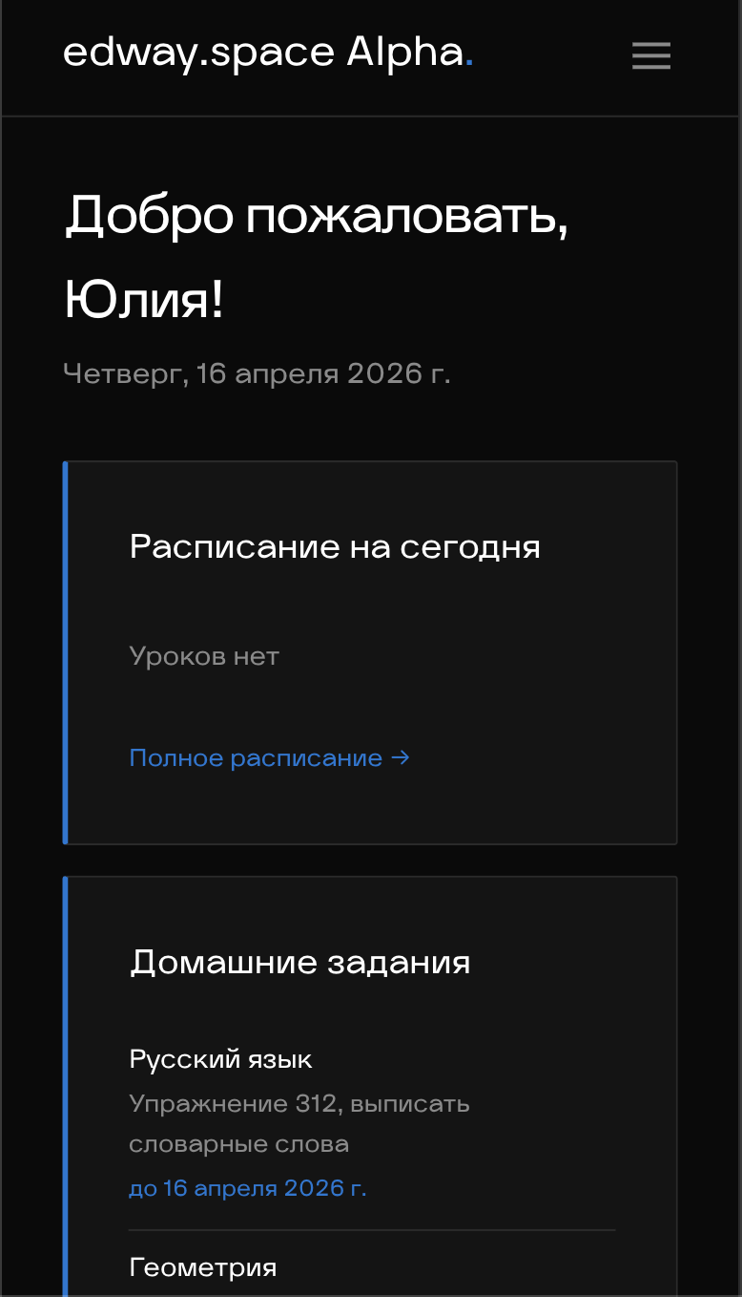
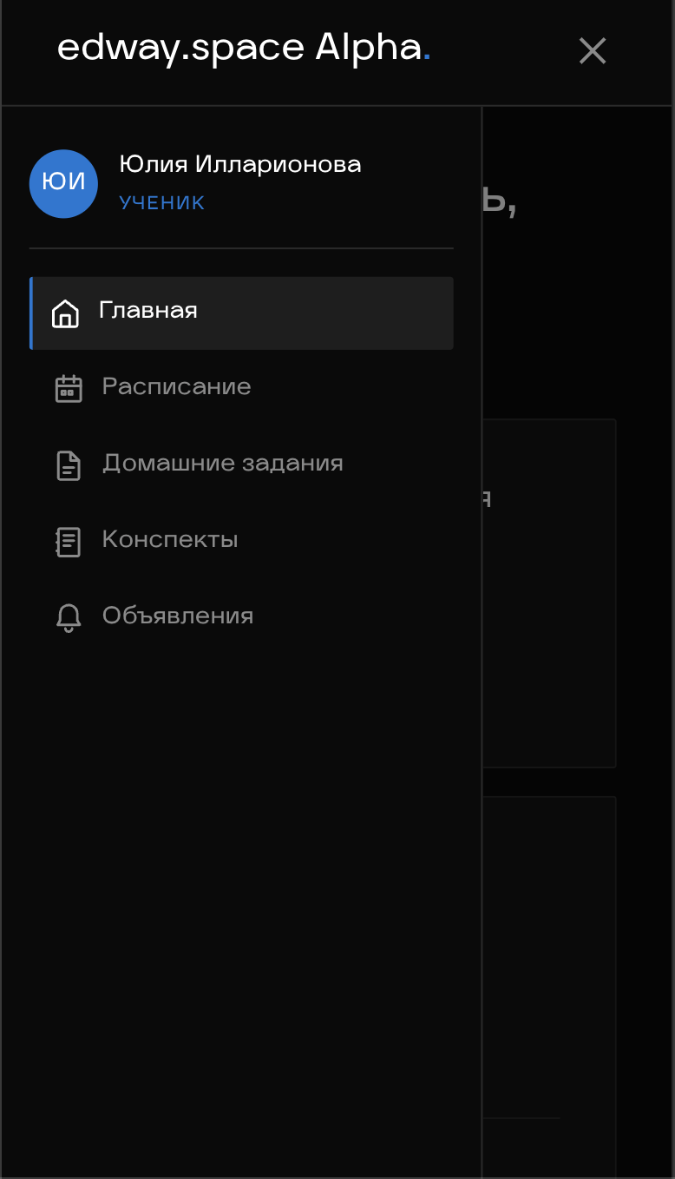
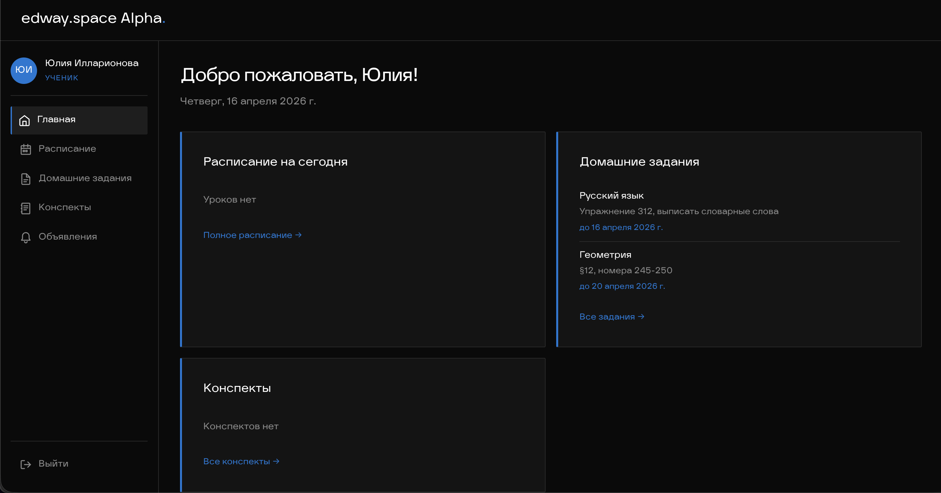
Интерфейс платформы

Slide 7




Безопасность и закон
Серверы в России
Все данные хранятся на территории РФ в соответствии с требованиями законодательства
152-ФЗ
Платформа соответствует Федеральному закону о персональных данных
Изоляция данных
Данные каждой школы хранятся изолированно и не передаются третьим лицам
Контроль доступа
Пререгистрация аккаунтов. Без открытой регистрации - только контролируемый доступ

Slide 8

Работает как приложение
Устанавливается на смартфон прямо из браузера
Не требует скачивания
Работает на любом устройстве: Android, iOS, ПК
Открывается мгновенно, как нативное приложение
Работает при слабом интернете

Slide 9
Реализация
Фронтенд (пользовательская часть) – React + Next.JS
Бэкенд (серверная часть) – Node.JS + NestJS
РСУБД – PostgresQL + Prisma
В будущем – нативные клиенты под Android / iOS на Kotlin / Swift соответственно
Школе не нужно беспокоиться о разработке – все на наших плечах

Slide 10

Будущие функции
Электронный
журнал
Контроль посещаемости
Функционал будет расширяться

Slide 11
Стоимость
БЕТА-ТЕСТИРОВАНИЕ
РЕЛИЗ
Почему бесплатно?
Бесплатно
4 990 руб./мес.
Нам важно протестировать платформу в реальных условиях. Вы получаете готовый инструмент, а мы - обратную связь для развития продукта. Все в плюсе
Для первой школы-партнёра
Для прочих школ
Полный доступ ко всем функциям
Такие же преимущества, как в бете
Настройка и подключение
Техническая поддержка
Обучение сотрудников

Slide 12
Хотите попробовать?
Подключение занимает один день.
Попробуйте – мы вам поможем.
connect@edway.space
support@edway.space – по общим вопросам

Slide 13

Создано

